Slide 1
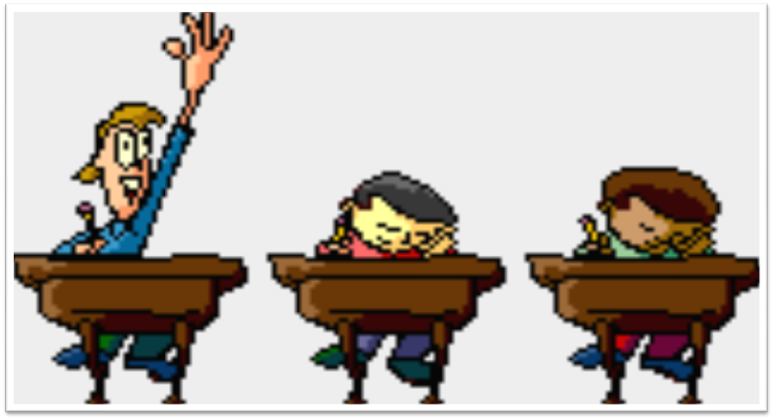
ПРАЗДНИК ПЕРВОЙ ОТМЕТКИ!

Slide 2

ЕСТЬ, ДРУЗЬЯ, ТАКАЯ ПТИЦА:
ЕСЛИ СЯДЕТ НА СТРАНИЦУ,
ОЧЕНЬ РАД БЫВАЮ Я,
А СО МНОЙ И ВСЯ СЕМЬЯ.

Slide 3

ЕСТЬ СОВСЕМ ДРУГАЯ ПТИЦА. ЕСЛИ СЯДЕТ НА СТРАНИЦУ. ТО С ПОНИКШЕЙ ГОЛОВОЙ ВОЗВРАЩАЮСЬ Я ДОМОЙ.

Slide 4

ЭТА ЦИФРА ПРОСТО ЧУДО. У НЕЁ ДРУЗЬЯ ПОВСЮДУ. ДАЖЕ В АЛФАВИТЕ ЕСТЬ У НЕЁ СЕСТРА – БЛИЗНЕЦ.

Slide 5

ТО ЛИ ЦИФРА, ТО ЛИ ВИЛКА, ТО ЛИ ДВУХ ДОРОГ РАЗВИЛКА. В УЧЕНИЧЕСКОЙ ТЕТРАДИ ЗНАЮ ТОЧНО – ВСЕ ЕЙ РАДЫ.

Slide 6

КАК СПОРИЛИ ОТМЕТКИ

Slide 7

ПАРА! ДВОЙКА! ВОТ КТО Я!

Slide 8

Я, СЕСТРИЦА, ЕДИНИЦА! А ЗОВУСЬ ЕЩЁ КОЛОМ!

Slide 9

ТРОЙКА ВСЁ-ТАКИ НЕ ДВОЙКА - НЕ ГРОЗИТ ГОЛОВОМОЙКА…

Slide 10

Я , ЧЕТВЁРКА, С КЕМ ДРУЖНА? С ТЕМИ, КТО ЧИТАЕТ КНИЖКИ.

Slide 11

КТО СТРЕМИТСЯ ВСЁ УЗНАТЬ, ПОЛУЧАЕТ ЧАСТО «ПЯТЬ»!

Slide 12


МЫ НЕ БУДЕМ ДОЛГО ВЫБИРАТЬ. НАМ НУЖНА ОТМЕТКА … «ПЯТЬ»!

Slide 13

ЧАСТУШКИ!

Slide 14

МНОГО ЗНАЛ Я ЛОДЫРЕЙ ВРОДЕ ВАС, А С ТАКИМИ ВСТРЕТИЛСЯ ПЕРВЫЙ РАЗ!

Slide 15
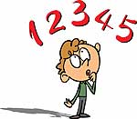
З А Г А Д К И

Slide 16

ШКОЛА

Slide 17

ГЕОГРАФИЧЕСКАЯ КАРТА

Slide 18

ГЛОБУС

Slide 19

КИСТОЧКА И КРАСКИ

Slide 20

КЛЯКСА

Slide 21

ПОРТФЕЛЬ

Slide 22

ШКОЛЬНАЯ ДОСКА

Slide 23

КНИГА

Slide 24

ВИКТОРИНА ПО СКАЗКАМ

Slide 25


ВЕСЁЛЫЕ ЗАДАЧКИ

Slide 26

ДОСКАЖИ СЛОВЕЧКО

Slide 27
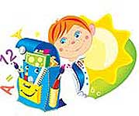
Табель первЫХ ОТМЕТОК
Учени 2 « » класса
МОУ «СОШ №24»
_______________________
_______________________

Slide 28

ЖЕЛАЕМ УСПЕХОВ В УЧЁБЕ!

Slide 29
ПРЕЗЕНТАЦИЮ СОСТАВИЛА УЧИТЕЛЬ НАЧАЛЬНЫХ КЛАССОВ АКСЁНОВА ВАЛЕНТИНА ЯКОВЛЕВНА (ИДЕНТИФИКАТОР 220-580-335) МОУ «СОШ № 24» Г. КЕМЕРОВО

